Slide 1
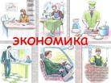
Атанов Муса Мухаметгалеевич преподаватель истории и обществознания ГБПОУ Акъярский горный колледж имени И. Тасимова.
Роль экономики
в жизни общества.

Slide 2
План изучения новой темы:
Экономика как подсистема общества
Экономика и уровень жизни
Экономика и социальная структура общества
Экономика и политика

Slide 3
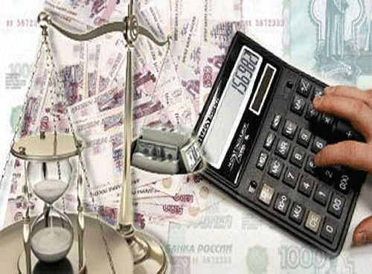
Экономика как подсистема
общества

Slide 4
Под экономикой понимают широкую область в жизни общества, включающую экономику предприятий, отраслей, народное хозяйство в целом, различные стороны хозяйственной жизни.
Экономика – это сознательно построенная и используемая людьми система жизнеобеспечения»

Slide 5
Экономическая жизнь существенно влияет на различные явления общественной жизни и общества в целом:
существование общества невозможно без постоянного производства материальных благ
общественное производство обуславливает развитие его социальной структуры
экономические отношения активно влияют на политическую жизнь общества
в процессе производства создаются необходимые материальные условия для развития духовной жизни общества

Slide 6
Ответьте на вопросы:
1.Может ли общество развиваться без экономики?
2.Зачем изучать экономику?
Экономическая жизнь общества представляет собой прежде всего производство, распределение, обмен и потребление товаров и услуг.

Slide 7
Виды экономической
деятельности
Производство-процесс преобразования природных материалов в экономические блага
Распределение созданных товаров и услуг
Обмен деятельностью, товарами, услугами.
Потребление-основополагающий стимул развития производства

Slide 8
При перепечатке материала одного сообщения секретарша поменяла местами некоторые виды экономической деятельности. Рассмотрите схему и найдите ошибки, допущенные при наборе материала
ПРОИЗВОДСТВО | РАСПРЕДЕЛЕНИЕ | ОБМЕН | ПОТРЕБЛЕНИЕ
Изготовление мебели. Медицинские услуги. Продажа квартир. Сбор налогов. Передача права пользования земельным участком | Составление бюджета. Товарообмен между предприятиями. Обед в ресторане. Покупка продовольствен ных товаров. | Получение пенсии. Розничная торговля. Изготовление витрин. Использования в быту отопления. | Индивидуальный пошив одежды. Выплата пособий на детей. Посещение бассейна. Приобретение медикаментов.

Slide 9
ПРОВЕРИМ
ПРОИЗВОДСТВО | РАСПРЕДЕЛЕНИЕ | ОБМЕН | ПОТРЕБЛЕНИЕ
Изготовление мебели. Медицинские услуги. Изготовление витрин. Индивидуальный пошив одежды. Составление бюджета. | Сбор налогов. Выплата пособий на детей. Получение пенсии. Передача права пользования земельным участком | Товарообмен между предприятиями. Розничная торговля. Покупка продовольственных товаров. Продажа квартир. | Посещение бассейна. Приобретение медикаментов Обед в ресторане. Использование в быту отопления.

Slide 10
Выводы:
1. Существование общества невозможно без постоянного производства материальных благ.
2.Общественное производство определяет появление и развитие его социальной структуры.
3.Экономические отношения влияют на политическую жизнь общества.
4.В процессе производства создаются необходимые материальные условия для развития духовной жизни общества.

Slide 11
В начале 21 века наметились позитивные экономические перемены –есть прежде всего следствие научно- технической революции и реального превращения науки в непосредственную производительную силу.
Задание. Проиллюстрируйте примерами соответствующее положение текста.

Slide 12
Экономика и уровень жизни

Slide 13
УРОВЕНЬ ЖИЗНИ - уровень благосостояния населения, потребления благ и услуг, совокупность условий и показателей, характеризующих меру удовлетворения основных жизненных потребностей людей

Slide 14
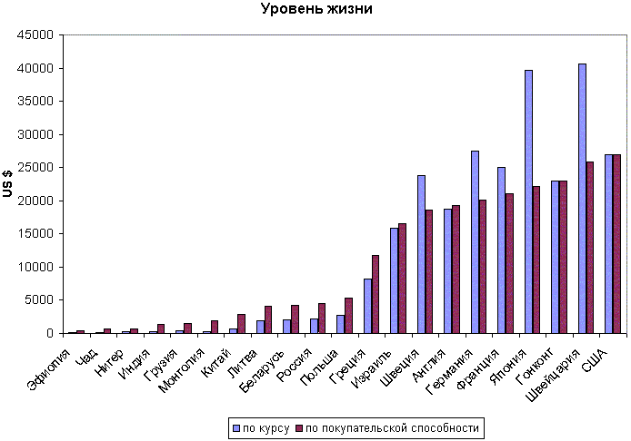

Slide 15
Уровень жизни определяют
1.ВВП( валовый внутренний продукт) на душу населения.
2.Прожиточный минимум.
3.Уровень здоровья людей.
4.Состояние окружающей среды.
5.Доступность культурных благ.
6.Степень неравномерности распределения доходов в обществе.

Slide 16
Сравните экономические показатели стран и ответьте на следующие вопросы:
В какой из стран уровень жизни самый низкий, а в какой самый высокий? Что влияет на этот показатель?
Какую роль играют в экономическом развитии страны следующие факторы:
Наличие или отсутствие богатых природных ресурсов, эффективность использования производственных ресурсов?
ВНП на душу населения (1995 год, в долларах США)
Страны
Индия | 340
Китай | 620
Россия | 2245
Бразилия | 3640
США | 26980
Германия | 27510
Япония | 39640

Slide 17
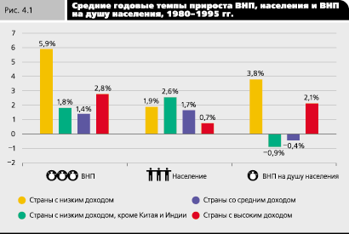
Темпы ЭКОНОМИЧЕСКОГО РОСТА в развивающихся странах в среднем заметно выше, чем в развитых, причем в последнее время это их преимущество в темпах даже усилилось

Slide 18
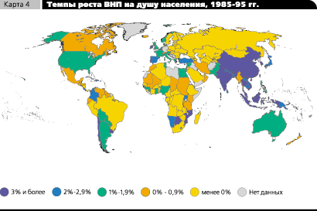
Но рост населения в большинстве развивающихся стран происходит настолько быстро, что темпы роста ВНП на душу населения в них оказываются либо низкими, либо даже отрицательными

Slide 19
Опросы среди населения могут наглядно доказать, что значительное количество индивидов в оценке собственного уровня жизни учитывает такие факторы как степень здоровья, степень моральной удовлетворенности собственной жизнью и деятельностью и др. ООН оценивает уровень жизни согласно индексу ИРЧП - индексу развития человеческого потенциала. За основу берутся величины: ВВП на душу населения, средняя продолжительность жизни, уровень образования.

Slide 20
Уровень экономического развития прямо влияет на уровень жизни в стране. Низкий уровень экономического развития ведёт к снижению потребления: чтобы больше потреблять, надо больше производить.
Минимальный уровень потребления определяет такой показатель, как черта бедности.
Уровнем бедности называют нормативно устанавливаемый уровень денежных доходов человека за определённый период, позволяющий обеспечить его физический прожиточный минимум.

Slide 21
Черты бедности, установленные Всемирным банком
Страна | Долл. В день на человека
США | 1 долл.
Восточная Европа и СНГ | 4 долл.
Страны с рыночной экономикой | 14,4 долл.

Slide 22
Экономика и социальная структура общества

Slide 23
Социальная структура общества – это целостная совокупность всех общностей, взятых в их взаимодействии.

Slide 24
Опираясь на текст учебника, стр.130-131, проиллюстрируйте примерами взаимовлияние экономики и социальной сферы.
Народонаселение
Состояние здоровья
населения
Формирование социальных
общностей

Slide 25
Особую угрозу для политической и экономической стабильности в обществе представляет неравенство доходов.
В современных промышленных развитых странах создаются государства всеобщего благосостояния, т. е. доходы перераспределяются в пользу более бедных и обделённых слоёв и др.

Slide 26
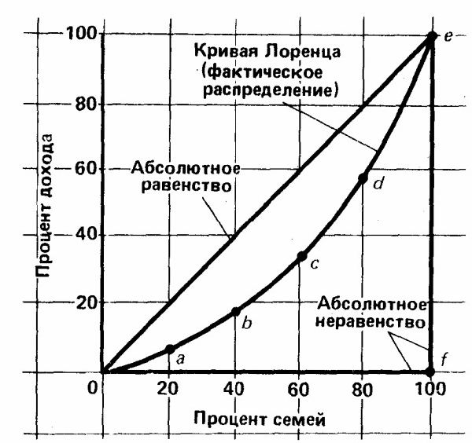
Острота противоречий в обществе во многом определяется чрезмерной дифференциацией доходов населения.

Slide 28
ВЫВОДЫ:
абсолютное равенство в доходах убивает в людях стимулы к производительному труду.
неравенство доходов может достигать огромных масштабов и создавать угрозу для политической и экономической стабильности в обществе.
полное равенство доходов без адекватного экономического роста может привести к банкротству, а экономический рост без социальной защищённости может привести к социальным беспорядкам.

Slide 29
Экономика и политика

Slide 30
Воздействие государства на экономику
Государство может действовать в том же направлении, что и экономика -тогда развитие экономики идет быстрее.
Государство может действовать наперекор экономическому развитию –тогда оно терпит крах через определенное время.
Государство может ставить экономическому развитию преграды в одних направлениях и стимулировать его в других

Slide 31
1. Почему потерпела крах экономическая система, основанная на централизованном планировании. 2. Какие новые функции и задачи должно выполнять государство в условиях рыночной экономики.
Обсудим.

Slide 32
Общественное благосостояние
Общественно-политические цели: свобода, правовой порядок,
Цели экономической политики: стабильность цен, полная занятость, экономический рост, внешнеэкономическая
стабильность.

Slide 33
Каждое правительство выбирает необходимые обществу экономические приоритеты в своей политике.

Slide 34
Важная задача российского государства – охрана и поддержание в национальной экономике конкуренции и разработка оптимальной национальной стратегии экономического развития.

Slide 35
Спасибо
за
внимание

